Slide 1
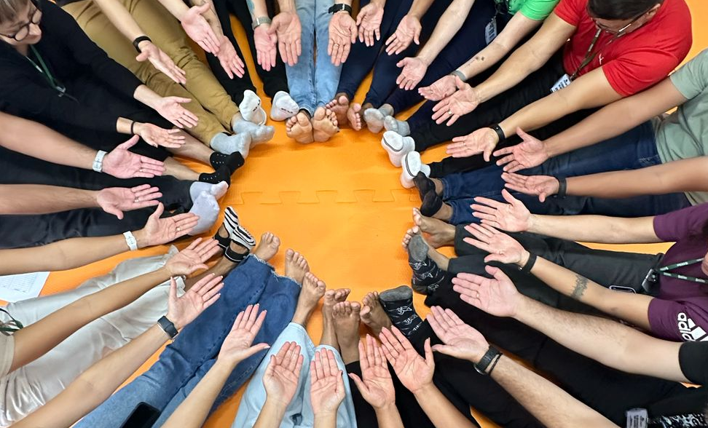
CPICS AROEIRA: UM RELATO SOBRE O PLANEJAMENTO E IMPLANTAÇÃO DE UM CENTRO DE PRÁTICAS INTEGRATIVAS EM CARUARU
Athos Phillip de Carvalho Chaves¹, Alice Azevedo Souza¹, Camila Alves Virginia da Silva¹,
Carlos Eduardo Galon da Silva¹, Carmem Lucia Almeida Feliciano¹, José Leandro Aleixo¹,
Lucas dos Santos Silva¹, Karine de Albuquerque Vasconcelos¹
¹Secretaria de Saúde de Caruaru (SMS - Caruaru)
*Athos Phillip de Carvalho Chaves: athospcchaves@gmail.com
OBJETIVO DA EXPERIÊNCIA
OBJETIVOS
Implantar um Centro Municipal de Práticas Integrativas (PICS) para ampliar o acesso da população, cuidar da saúde do trabalhador e ser polo formador.
Relatar a experiência de planejamento e implementação de um Centro de PICS, a partir de um Grupo de Trabalho (GT) da Atenção Primária, visando centralizar a oferta das práticas;
Garantir o cuidado a usuários de territórios sem cobertura e promover a educação permanente dos profissionais.
DESCRIÇÃO DA EXPERIÊNCIA
Um GT com profissionais da APS idealizou um Centro de PICS em Caruaru. O acesso ocorre por livre demanda ou encaminhamento, com um acolhimento inicial que direciona o usuário à terapia mais adequada (aurículo, acupuntura, ventosa, dança circular, etc.). O espaço, localizado em um complexo de saúde, também oferece atividades para a saúde do trabalhador e sedia formações, como grupos de estudo em aromaterapia e cursos para focalizadores.
RESULTADOS
A formação alcançou 106 professionals a partir da etapa teórica, com planejamento para conclusão ciclo formativo completo. Os concluintes passaram a ofertar a Dança Circular em grupos preexistentes (atividade física, autocuidado), com ótima receptividade dos usuários, que valorizaram o resgate cultural e interativo da prática. A experiência consolidou uma base de comunicação e troca de saberes entre as equipes sobre o tema.
APRENDIZADO E ANÁLISE CRÍTICA
O principal desafio foi a obtenção de espaço físico e materiais específicos para as PICS, que muitas vezes não se encaixam em processos licitatórios comuns. Outro desafio significativo é a gestão da agenda, pois o centro não possui equipe própria, dependendo de uma escala flexível de profissionais dos territórios. A experiência demonstrou a viabilidade do modelo colaborativo, apesar da complexidade logística.
CONCLUSÃO E/OU RECOMENDAÇÕES
A implantação do Centro de PICS se mostrou uma estratégia efetiva para consolidar e difundir as práticas integrativas no município, alinhando-se à Política Nacional de PICS (BRASIL, 2006; BRASIL, 2017). A criação de um espaço centralizado, gerido de forma colaborativa, é um modelo replicável que pode mudar o paradigma de utilização das PICS. Recomenda-se o planejamento logístico e o apoio institucional para superar as barreiras de recursos e consolidar a iniciativa.
Referências
BRASIL. Ministério da Saúde. Gabinete do Ministro. Portaria nº 849, de 27 de março de 2017. Inclui a Arteterapia, Ayurveda, Biodança, Dança Circular, Meditação, Musicoterapia, Naturopatia, Osteopatia, Quiropraxia, Reflexoterapia, Reiki, Shantala, Terapia Comunitária Integrativa e Yoga à Política Nacional de Práticas Integrativas e Complementares - PNPIC - no Sistema Único de Saúde. Diário Oficial da União: Brasília, DF, 28 mar. 2017.
BRASIL. Ministério da Saúde. Gabinete do Ministro. Portaria nº 971, de 3 de maio de 2006. Aprova a Política Nacional de Práticas Integrativas e Complementares (PNPIC) no Sistema Único de Saúde. Diário Oficial da União: Brasília, DF, 4 mai. 2006.

